Slide 1
PMS业财一体化
一期上线培训及需求调研
昕彤赋能（长沙）人工智能行业应用系统有限公司

Slide 2
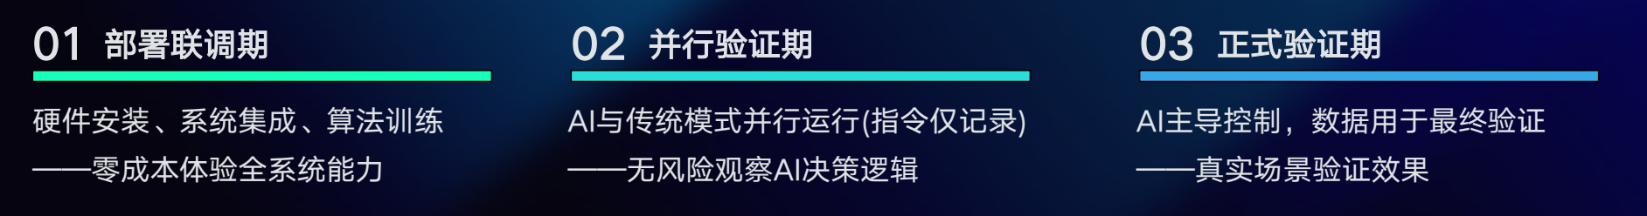
PMS业财一体化平台目标
基于BPM的项目财务一体化平台
1、包含业务到财务的全流程管理，解决数据同源、流程联动；解决业务财务两张皮，业务触发财务，财务反馈业务
正式合同
2、财务：事前管控与实时洞察
试运行合同
3、业务：全局协同与闭环管理
试用
以项目为主线，实现从项目需求方案、项目立项、项目预算、项目合同、项目收入/成本/利润、项目计划/执行/反馈等，到项目财务、项目分析的业财一体化管理。帮助企业规范业务流程，促进项目利润提升！

Slide 3
PMS业财一体化业务蓝图
一期上线功能
报表管理（WBS任务看板、智能体监控、需求跟踪等）
项目实施通知
需求监控
项目预算
发票管理
节能效果估算Agent
外部应用
项目方案
项目监控
费用报销
成本核算
项目成本估算Agent
用友/金蝶财务
调研问卷
进度填报
支出合同
销售管理
方案预编Agent
飞书
项目需求
项目计划
收款计划
合同变更
智能预警助手Agent
百望开票
客户管理
项目立项
收款核销
项目变更
其它应用Agent
工作流程引擎
多账套、用户权限体系

Slide 4
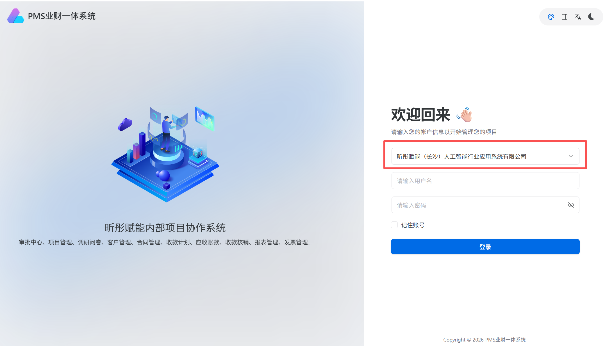
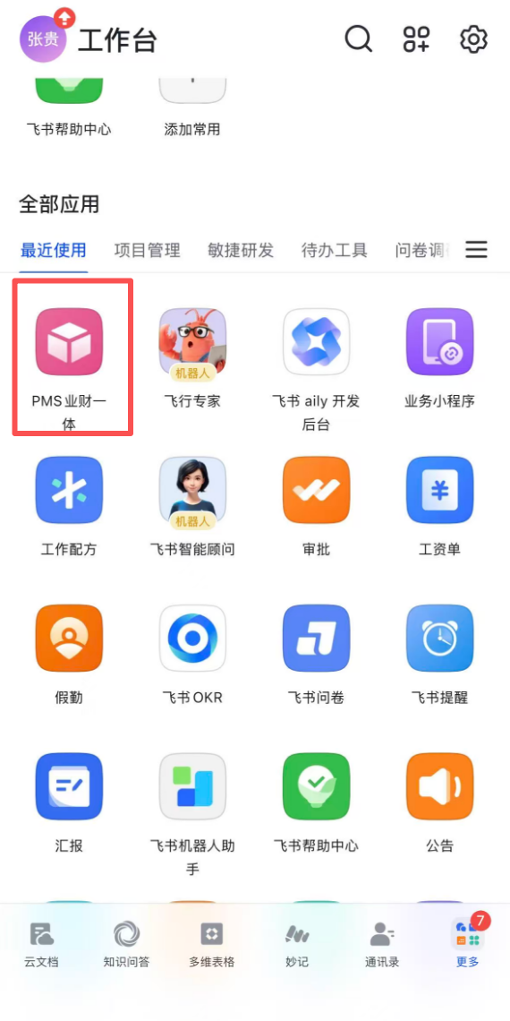
PMS业财一体化业务形式
电脑WEB
首次登录输入账号进行绑定
移动端：飞书自研应用
https://pms.xtfnai.com/#/auth/login
登录账号为姓名全拼，初始密码为：12345678

Slide 5
项目管理端到端业务流
审批流
审批流
项目需求
客户交流
调研问卷
项目方案
计划模板
类型定义
审批流
项目执行
项目计划
项目立项
项目实施通知
审批流
续费合同
项目进度汇报
项目完成
正式控制
已过期
已续费
客户原因
已停用
启用

Slide 6
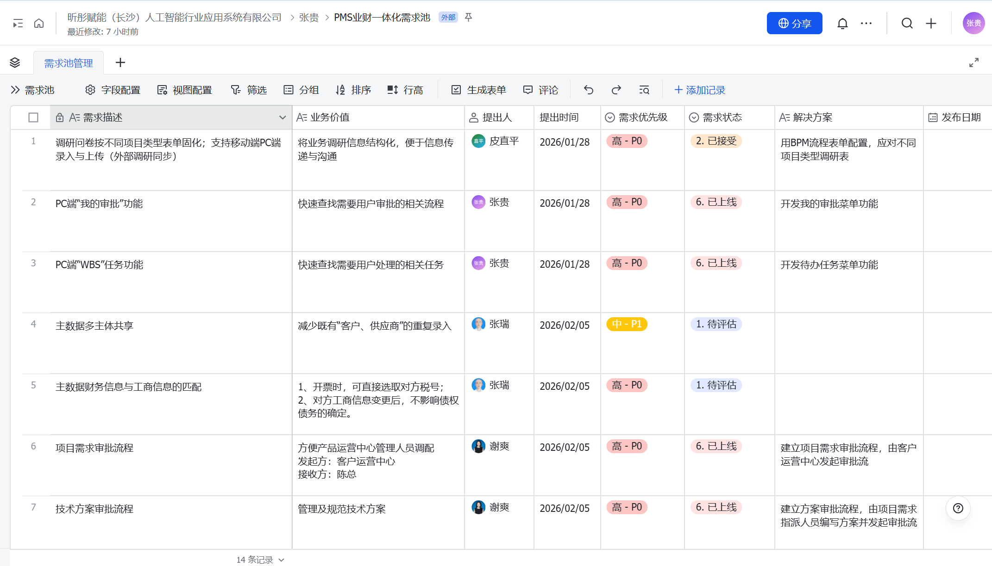
需求管理

Slide 7
客户报备业务流程
湖南直营部
电话/微信等报备
并提交相关信息
客户运营中心
长沙总部录入
客户报备成功
湖北直营部
各区域中心
其余业务人员

Slide 8
项目需求业务流程
湖南直营部
项目需求填写提交
客户运营中心
总经理审批
产品运营中心总经理审批（指派技术负责人）
湖北直营部
各区域中心
结束流程

Slide 9
项目方案业务流程
抄送钱总、刘总
项目技术负责人
项目方案提交
客户运营中心/产品运营中心/产品研发中心经理审批
客户确认环节
结束流程

Slide 10
项目实施通知业务流程
项目需求
提出人
发起实施通知
直营/区域中心总经理审批
客户运营中心钟经理审批
产品运营中心总经理审批（指派项目经理）
流程结束
抄送钱总、皮总

Slide 11
项目立项业务流程
项目经理
发起项目立项
产品研发中心总经理审批
流程结束

Slide 12
项目计划与进度填报业务流程
项目经理
细化项目阶段
计划任务
项目阶段负责人填报进度（周报）
流程结束

Slide 13
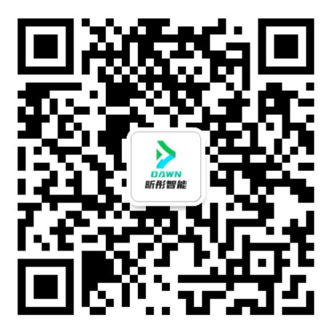
感谢观看
昕彤赋能（长沙）人工智能行业应用系统有限公司
地址：湖南省长沙市岳麓区咸嘉湖街道王府井写字楼1306
电话：0731-82441008
网址：https://www.hunmingai.com

